Slide 1
Fundamentos de ingeniería de software
Tema 12: [Modelos de datos]
Modelo Entidad Relación

Slide 2
¿QUÉ ES UN DIAGRAMA E-R?
Un diagrama o modelo Entidad-Relación (a veces denominado por sus siglas. E-R o “MER” Diagrama de Entidad relación).
Es una herramienta para el modelado de datos de un sistema de información así como sus inter-relaciones y propiedades.

Slide 3
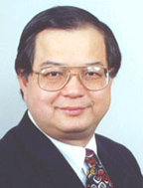
Reseña
Dr. PETER CHEN
Creador del modelo E-R. Durante muchos años, se ha utilizado este modelo para representar las interdependencias entre los datos.
Desde los 70 hasta ahora, el modelo ha sufrido gran cantidad de cambios y modificaciones, introducidos no necesariamente por su autor, hasta llegar al punto de coexistir múltiples variantes de los diagramas Entidad/Relación.

Slide 4
¿Para qué sirve?
Con el modelo E-R se pretende visualizar a los objetos que pertenecen a la Base de Datos como Entidades, las cuales tienen Atributos y se vinculan mediante Relaciones.
Aunque siguen siendo utilizados, los diagramas E/R van cayendo en el desuso debido a la progresiva implantación del lenguaje unificado de modelado (UML).

Slide 5
¿Cómo se elabora?
Se parte de una descripción textual del problema o sistema de información a automatizar.
Se hace una lista de los sustantivos y verbos que aparecen.
Los sustantivos son posibles entidades o atributos.
Los verbos son posibles relaciones.
Analizando las frases se determina la cardinalidad de las relaciones y otros detalles.
Se completa el modelo con listas de atributos y una descripción de otras restricciones que no se pueden reflejar en el diagrama.

Slide 6
Conceptos básicos: ENTIDAD
Representada por una cosa u objeto del mundo real con existencia independiente, es decir, se diferencia de cualquier otro objeto o cosa, incluso siendo del mismo tipo.
Ejemplos:
Una casa: Aunque sea exactamente igual a otra, aún se diferenciará en su dirección de otra.
Un automóvil: Aunque sean de la misma marca, el mismo modelo, tendrán atributos diferentes como el número del motor

Slide 7

Nomenclatura
Las entidades se representan con un rectángulo, y en su interior el nombre de la entidad.

Slide 8
Conceptos básicos: ATRIBUTOS
Los atributos son las propiedades particulares que describen a cada entidad dentro de un conjunto de entidades.
Un conjunto de entidades, tiene valores específicos (atributos) asignados para cada una de sus entidades, de esta forma, es posible su identificación unívoca.

Slide 9
Ejemplos:
A la colección de entidades Alumnos, con el siguiente conjunto de atributos en común, (id, nombre, edad, semestre), pertenecen las entidades:
(1, Sofía, 18 años, 2)
(2, Marcela, 19 años, 5)
Cada una de las entidades pertenecientes a este conjunto de entidades se diferencia de las demás por el valor de sus atributos.

Slide 10

Nomenclatura
Los atributos se representan mediante elipses, y en su interior el nombre del atributo.

Slide 11
Conceptos básicos: RELACIÓN
Describe cierta dependencia entre entidades o permite la asociación de las mismas.
Ejemplo:
Dadas dos entidades “Habitación 502” y “Juan”, es posible relacionar que la habitación 502 se encuentra ocupada por el huésped de nombre Juan.
Un huésped (entidad), se aloja (relación) en una habitación (entidad)

Slide 12
Nomenclatura
Las interrelaciones se representan mediante rombos, y en su interior el nombre de la interrelación.
Relación

Slide 13

Conceptos básicos: Cardinalidad
En los extremos de las líneas que parten del rombo se añaden unos números que indican la cantidad de entidades que intervienen en en la interrelación: 1, n.
Esto también puede hacer modificando el extremo de las líneas. Si terminan con un extremo involucran a una entidad, si terminan en varios extremos, (generalmente tres), involucrarán a varias entidades.
Relación
1
1
1
n

Slide 14
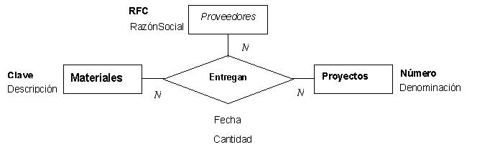
Conceptos básicos: Grado
Es el número de entidades que participan en la relación. Se puede restringir el modelo E‑R para incluir solo conjuntos de relaciones binarias, es decir de grado 2 (es aconsejable).

Slide 15
Modelo Entidad Relación Extendido
El modelo E-R extendido pretende aportar soluciones a requerimientos un tanto más complejos no contemplados en el modelo E-R básico.
Además de entidades, asociaciones y atributos, se definen símbolos adicionales para algunos conceptos que facilitan la conceptualización y lectura de los modelos.

Slide 16
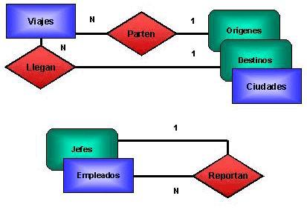
Conceptos básicos: Roles
Los roles se utilizan cuando una entidad juega más de un rol en una asociación, ya sea consigo misma (relaciones recursivas), o bien cuando dos (o más) entidades presentan múltiples asociaciones entre ellas.

Slide 17
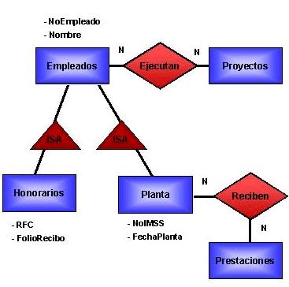
Conceptos básicos: Entidades Generalizadoras Y Especializadas
En algunas ocasiones encontramos conjuntos de entidades para los que para todos los elementos existen determinados atributos o asociaciones, mientras que para algunos subconjuntos existen asociaciones o atributos exclusivos para el subconjunto.

Slide 18
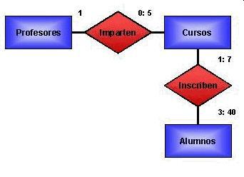
Conceptos básicos: Restricciones de integridad
Cuando utilizamos el modelo entidad-relación para abstraer una situación, existen algunos detalles, sobre la información, que no se exhiben en nuestro modelo, pero resulta importante contemplar. A estos detalles les denominamos reglas de integridad adicionales.

Slide 19
La realidad del modelado de datos
La idea es simple, aparentemente, pero a la hora de construir modelos sobre realidades concretas es cuando surgen los problemas.
La realidad es siempre compleja. Las entidades tienen muchos atributos diferentes, de los cuales debemos aprender a elegir sólo los que necesitemos.
Lo mismo cabe decir de las interrelaciones. No siempre está perfectamente claro qué es un atributo y qué una entidad; o que ventajas obtenemos si tratamos a ciertos atributos como entidades y viceversa.

Slide 20
Ejercicio grupal
Se trata de una base de datos que debe almacenar la información sobre varias estaciones meteorológicas, en una zona determinada.
De cada una de ellas recibiremos y almacenaremos un conjunto de datos cada día: temperatura máxima y mínima, precipitaciones en litros/m2, velocidad del viento máxima y mínima, y humedad máxima y mínima.
El sistema debe ser capaz de seleccionar, añadir o eliminar estaciones. Para cada una almacenaremos su situación geográfica (latitud y longitud), identificador y altitud.

